Slide 1





Curs de instruire pentru angajaţii operatorilor „Apă-Canal” din Republica Moldova
Modulul 10: Rolul operatorilor de servicii publice de alimentare cu apă și de canalizare în procesul de atragere a investițiilor, proiectare, construcție și dare în exploatare a obiectelor de alimentare cu apă și de canalizare
Sesiunea 1, Tema 1
Rolul operatorilor de servicii publice de alimentare cu apă
și de canalizare în procesul de construcţie a obiectivelor de
alimentare cu apă şi canalizare
Expert conf. univ. dr. ing. Gheorghe CROITORU
24-25-26 octombrie 2017, Chișinău

Slide 2

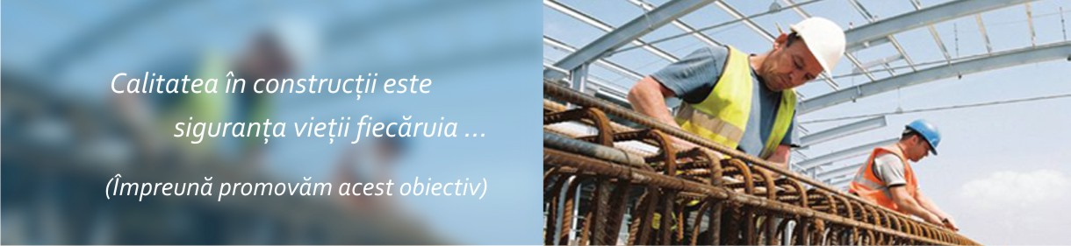
Cuprinsul sesiunii
Introducere
Calitatea în Construcții
Documentația de proiect
Procedura de elaborare
Procedura de verificare, avizare și aprobare
Componența și conținutul cadru
al documentației de proiect

Slide 3
Cadrul legal
Strategia naţională de dezvoltare regională pentru anii 2010 - 2012 aprobată prin H.G. Nr. 158 din 04.03.2010
Strategia naţională de dezvoltare regională pentru anii 2013-2015 aprobată prin H.G. Nr. 685 din 04.09.2013
Strategia națională de dezvoltare regională pentru anii 2016–2020 aprobată prin Legea nr. 239 din 13.10.2016

Slide 4
Proiecte realizate 2010 - 2015
3 stații de epurare a apelor reziduale
2 stații de tratare a apei potabile
164,1 km rețele de apeduct
55,0 km rețele de canalizare
Beneficiari: 151 mii de locuitori din 53 de localități.

Slide 5
Legea Nr. 721 din 02.02.1996 privind calitatea în construcții
EXIGENȚE ESENȚIALE
rezistenţă şi stabilitate
siguranţă în exploatare
securitatea la foc
igienă, sănătatea oamenilor refacerea şi protecţia mediului înconjurător
izolare termică, hidrofugă şi economie de energie
protecţia împotriva zgomotului

Slide 6
Proiectul Codului Urbanismului și Construcțiilor
reprezintă un cadru legal unitar, care va reglementa relațiile:
din domeniile de planificare a teritoriului și urbanismului;
autorizarea și executarea lucrărilor de construcții
asigurarea calității construcțiilor, a materialelor și a produselor pentru construcții;
exploatarea construcțiilor;
certificarea profesională a întreprinderilor din construcții;
exercitarea controlului de stat;
aplicarea unitară a prevederilor legale în domeniul utilizării și post utilizării construcțiilor pe teritoriul Republicii Moldova.

Slide 7
Proiectul Codului Urbanismului și Construcțiilor
CERINȚE FUNDAMENTALE
rezistenţă şi stabilitate
siguranţă în exploatare
securitatea la foc
igienă, sănătatea oamenilor refacerea şi protecţia mediului înconjurător
izolare termică, hidrofugă şi economie de energie
protecţia împotriva zgomotului
Utilizare sustenabilă a resurselor naturale

Slide 8
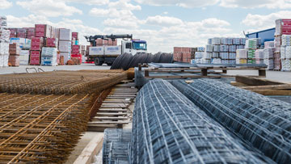
H.G. nr. 913 din 25 iulie 2016 privind „Reglementarea tehnică cu privire la cerinţele minime pentru comercializarea produselor pentru construcţii”
CERINȚE FUNDAMENTALE
rezistenţă şi stabilitate
siguranţă în exploatare
securitatea la foc
igienă, sănătatea oamenilor refacerea şi protecţia mediului înconjurător
izolare termică, hidrofugă şi economie de energie
protecţia împotriva zgomotului
Utilizare sustenabilă a resurselor naturale

Slide 9
NCM A.07.02-2012 “PROCEDURA DE ELABORARE, AVIZARE, APROBARE ŞI CONŢINUTUL-CADRU AL DOCUMENTAŢIEI DE PROIECT PENTRU CONSTRUCŢII”
lucrări de construire
extindere
reconstrucţie şi reutilizare tehnică
a întreprinderilor, clădirilor şi
construcţiilor, cu includerea schimbării
destinaţiei

Slide 10
Elaborare documentație de proiect
Certificat de urbanism pentru proiectare
Contract
Tema tehnică (caietul de sarcini) pentru proiectare cu date inițiale pentru proiectare
Prospecțiunile tehnice, luând în considerare soluţiile adoptate în documentaţia de urbanism

Slide 11
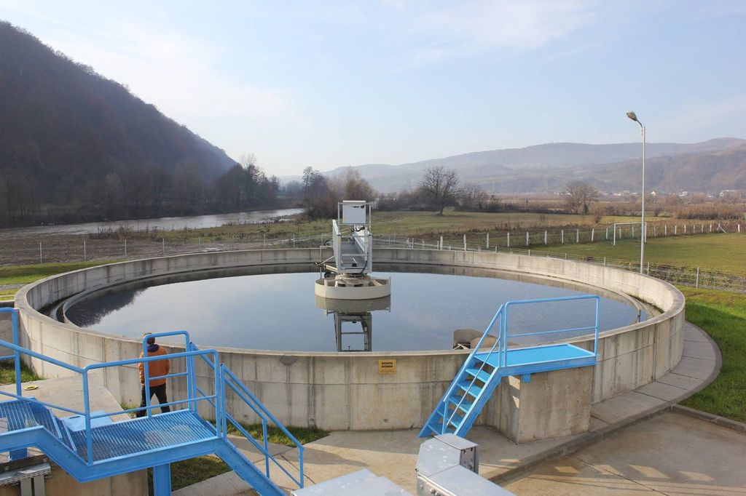
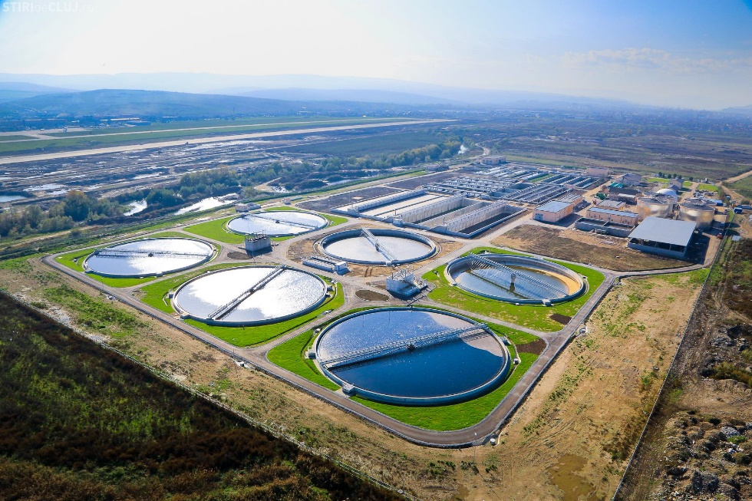
Elaborare documentație de proiect
într-o singură fază - proiect de execuţie (memoriu tehnic şi documentaţia de execuţie) - pentru obiecte simple din punct de vedere tehnic
în două faze - proiect şi documentaţie de execuţie - pentru alte obiecte de construcţii, inclusiv pentru cele complexe şi cu volume mari.

Slide 12
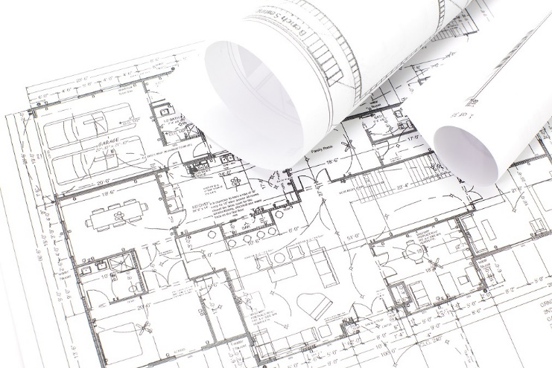

Verificarea, avizarea şi aprobarea documentaţiei de proiect
Actori implicați în proces:
Beneficiar
Proiectant
Verificator

Slide 13
Сomponenţa şi conţinutul-cadru al proiectului
memoriu explicativ general
- fundamentarea privind elaborarea documentaţiei de proiect
- caracteristicile social-economice şi ecologice ale regiunii de ampla-
sare a şantierului de construcţie
- indicatorii principali ai planului general cu reţelele tehnico-edilitare şi
măsuri de protecţie tehnică a teritoriului
- indicatorii tehnico-economici, obţinuţi în rezultatul elaborării docu-
mentaţiei de proiect şi comparabilitatea lor cu indicatorii din studiul de
fezabilitate
- subcompartimentul “Eficienţa energetică a soluţiilor de proiect”
- etc.

Slide 14
Сomponenţa şi conţinutul-cadru al proiectului
plan general şi transportul
- сaracteristica succintă a zonei şi a terenului de construcţii, soluţiile şi
indicatorii planului general cu includerea zonării teritoriului
- soluţii de amplasare a reţelelor tehnico-edilitare şi comunicaţii
- pentru construcţiile liniare se prezintă planul traseului (din exteriorul şi
în interiorul terenului), iar după necesitate – profilul longitudinal al
traseului
- etc.

Slide 15
Сomponenţa şi conţinutul-cadru al proiectului
soluţii tehnologice
- caracteristica succintă şi argumentarea soluţiilor tehnologice
- date privind volumul de muncă
- componenţa şi argumentarea utilajului folosit
- soluţii tehnice de evitare a apariţiei stărilor de avarie
- soluţii de lichidare a stărilor de avarie
- propuneri de organizare a controlului calităţii producţiei
- etc.

Slide 16
Сomponenţa şi conţinutul-cadru al proiectului
instalaţii, utilaje, reţele şi sisteme
- sisteme de alimentare cu energie electrică;
- sisteme de alimentare cu apă;
- sisteme de evacuare a apei;
- sisteme de alimentare cu gaze;
- încălzire, ventilare şi condiţionare a aerului, reţele termice;
- reţele de comunicare.

Slide 17
Сomponenţa şi conţinutul-cadru al proiectului
soluţii arhitectural-constructive
- informaţii privind condiţiile topografice, prospecţiunile tehnice
geologice,condiţiile hidrogeologice și climatice ale terenului, inclusiv
date privind rezistenţa seismică a terenului
- аrgumentarea succintă a soluţiilor arhitectural-constructive
- măsurile de protecţie seismică, contra alunecărilor de teren şi contra
tasabilităţii, protecția împotriva subinundării cu ape subterane
- etc.

Slide 18
Сomponenţa şi conţinutul-cadru al proiectului
organizarea lucrărilor de construcție
- cerinţe care trebuie luate în considerare în documentaţia de execuţie,
ce se elaborează pe baza documentaţiei de proiect, în contextul
metodelor acceptate pentru construirea obiectului şi montarea
utilajului
- argumentarea duratei de construire acceptate a obiectului şi etapelor
separate ale acestuia
- planul general de construcţie
- soluţii de bază privind demolarea şi dezmembrarea obiectelor
existente
- etc.

Slide 19
Сomponenţa şi conţinutul-cadru al proiectului
măsuri de asigurare a siguranţei la incendiu
- descrierea sistemului de asigurare a siguranţei la incendiu a obiectului
- argumentarea distanţelor de protecţie contra incendiilor între clădiri,
construcţii şi instalaţiile exterioare, care asigură siguranţa la incendiu
- schema de evacuare a persoanelor şi mijloacelor materiale din clădiri
(construcţii) şi din teritoriile adiacente cu clădiri (construcţii) în caz de
apariţie a incendiului
- schemele de pozare a conductelor de apă pentru stingerea incen-
diilor, locurile de amplasare a hidranţilor de incendiu şi locurile de
amplasare a staţiilor de pompare
- etc.

Slide 20
Сomponenţa şi conţinutul-cadru al proiectului
protecţia mediului înconjurător
- măsurile de protecție a mediului înconjurător (conform
cerinţe de bază privind exploatarea
(conform normelor de proiectare și exploatare a clădirilor şi
construcţiilor)
documentaţia de deviz
- se determină costul de deviz în conformitate cu prevederile expuse în
NCM L.01.01 “Reguli de determinare a valorii obiectivelor de
construcţii” și
CP L.01.01 “Instrucţiuni privind întocmirea devizelor pentru lucrările de
construcţii-montaj prin metoda de resurse”

Slide 21
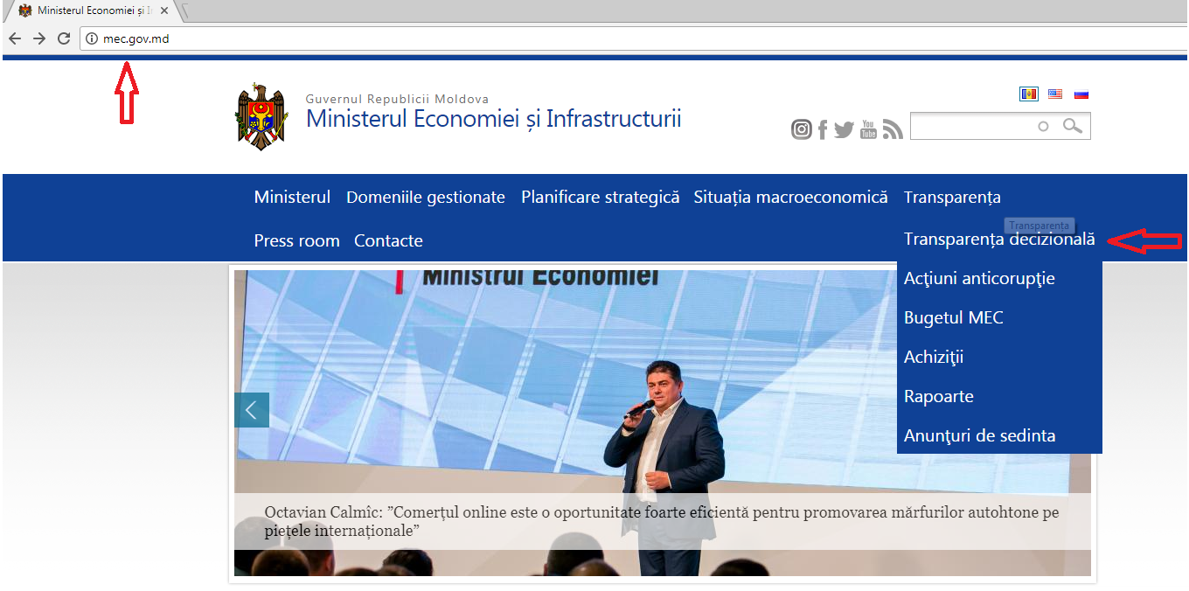
Consultarea proiectelor

Slide 22
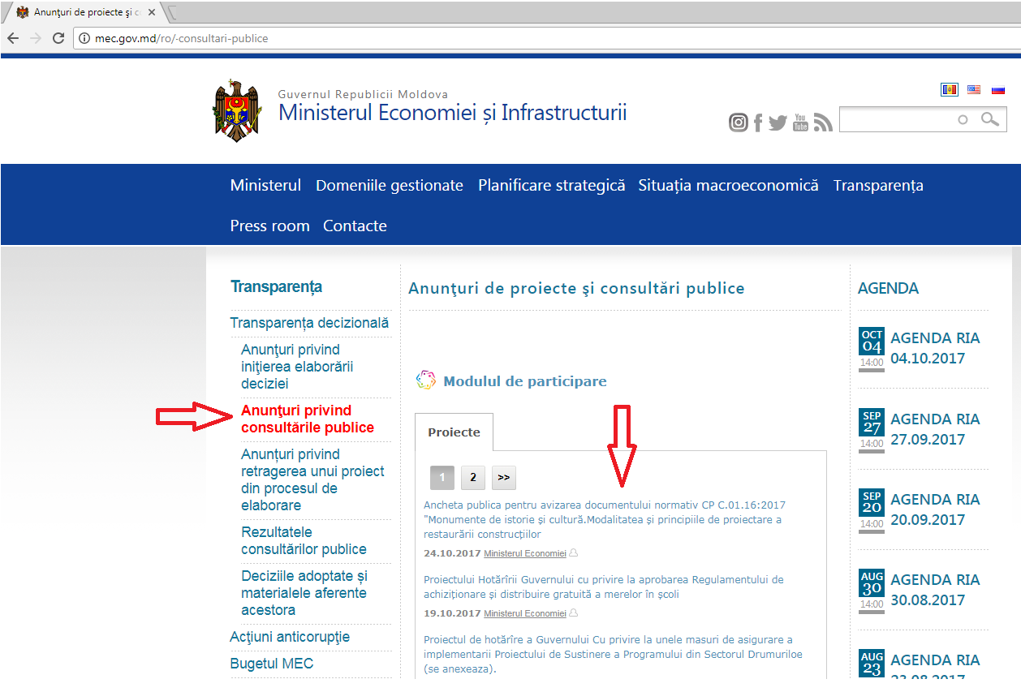
Consultarea proiectelor

Slide 23
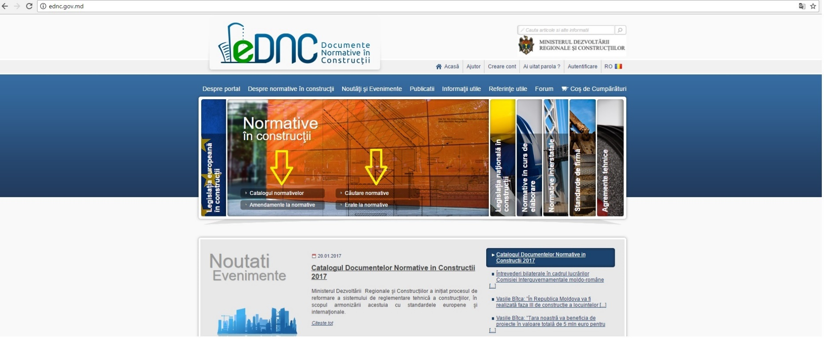

Slide 24
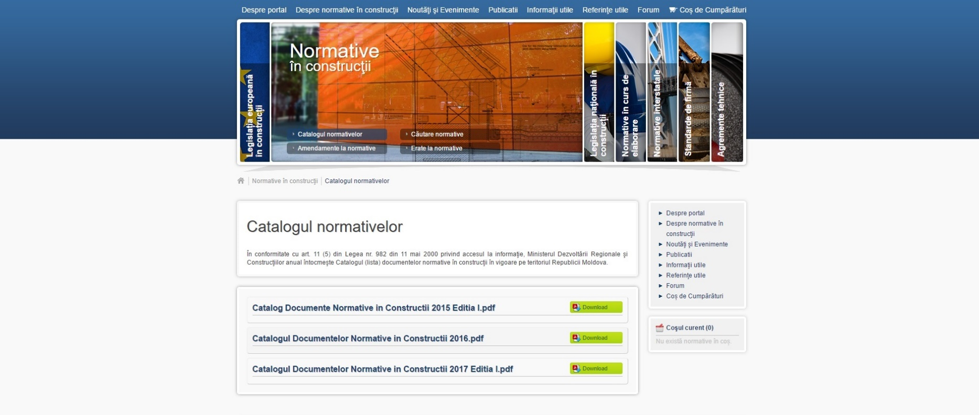

Slide 25
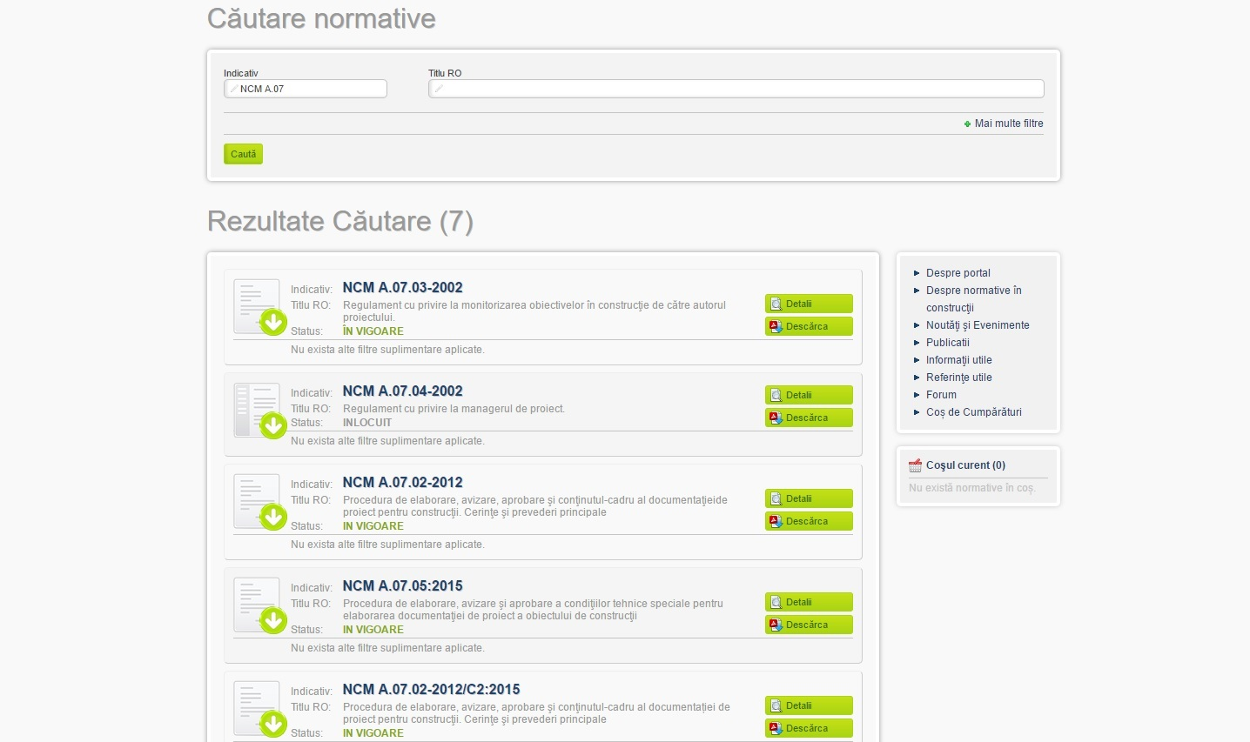

Slide 26
Vă multumesc pentru atenție

Slide 27





Implementat de
În calitate de entitate federală, GIZ sprijină atingerea obiectivelor Guvernului Germaniei de cooperare internațională și dezvoltare durabilă.
Publicat de
Deutsche Gesellschaft für
Internationale Zusammenarbeit (GIZ) GmbH
Oficii înregistrate, Bonn și Eschborn, Germania
Proiectul ”Modernizarea serviciilor publice locale în Republica Moldova”
Chișinău, str. Bernardazzi 66
T + 373 22 22-83-19
F + 373 22 00-02-38
I www.giz.de, www.serviciilocale.md
Autori
Ghoerghe Croitoru
În cooperare cu
Proiect cofinanțat de

Slide 28


Implementat de
Din numele

